Slide 1
네트워크 실무 과제
41515048 이승준

Slide 2
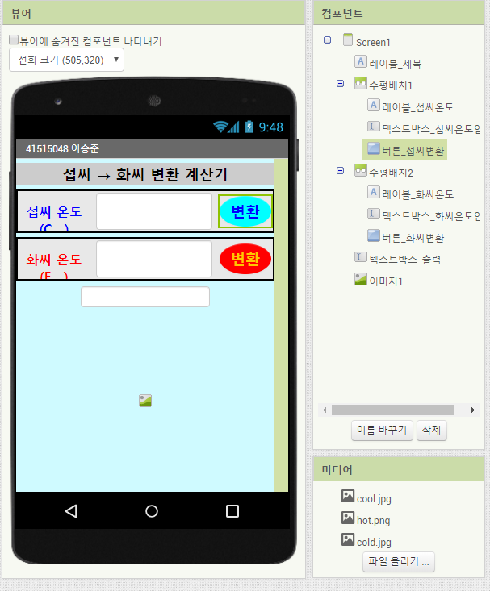
온도변환기 디자인 화면

Slide 3
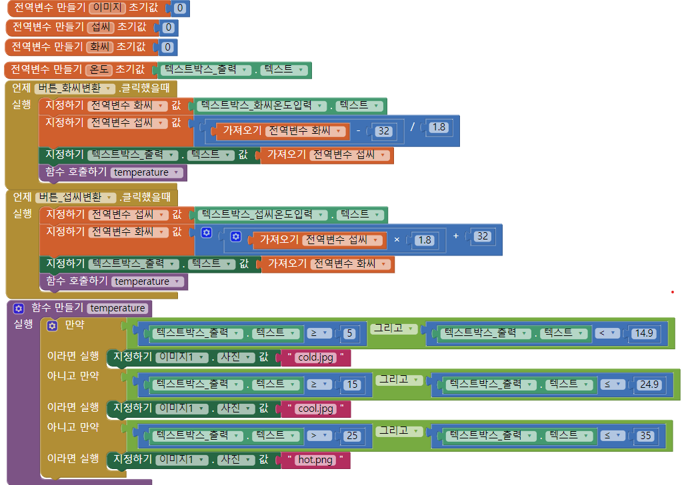
온도변환기 블록코딩 화면

Slide 4
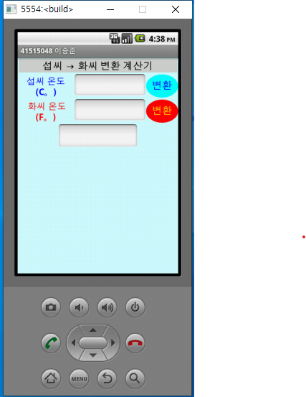
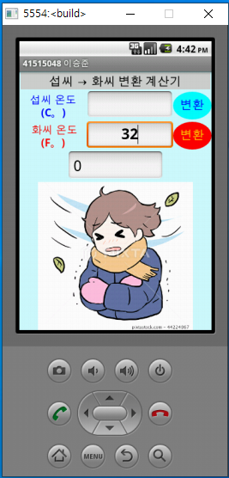
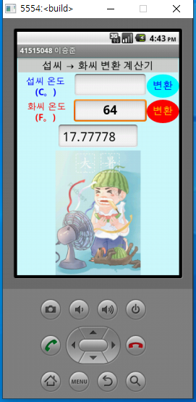
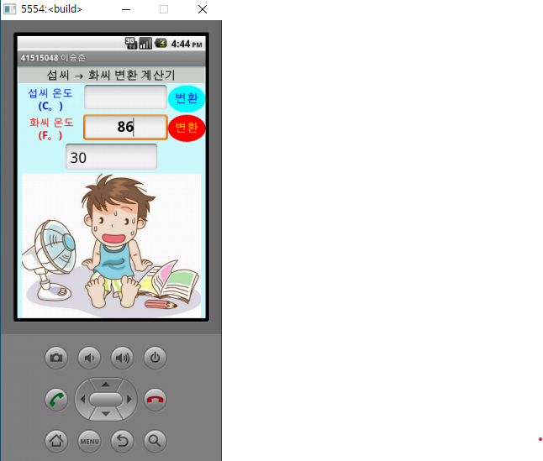
화씨에서 섭씨로 변환시키는 계산 실행
초기화면
COLD 화면
COOL 화면
HOT 화면

Slide 5
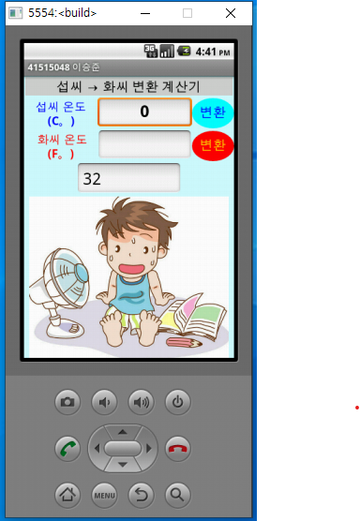
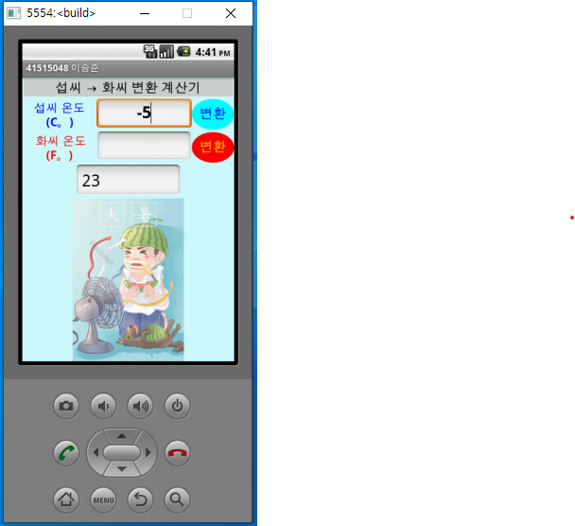
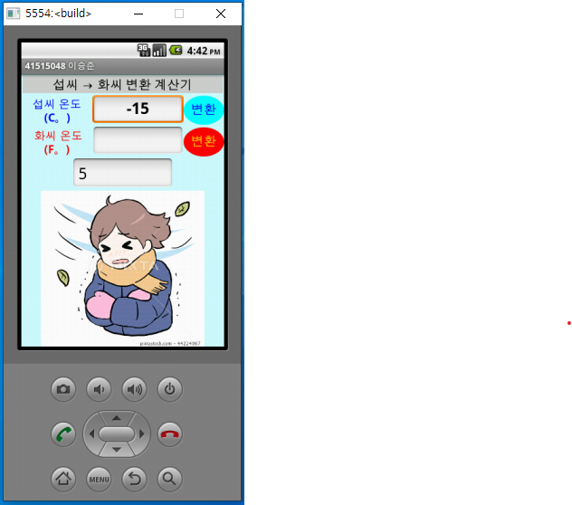
섭씨에서 화씨로 변환시키는 계산 실행
초기화면
COLD 화면
COOL 화면
HOT 화면

Slide 6
감사합니다.
https://github.com/LeeSeungjun-doowon/1-2-3-5-/raw/master/TemperatureCalculator.aia

